Slide 1
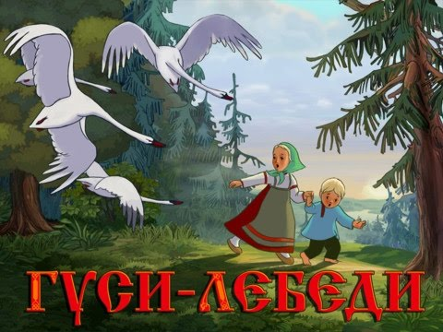
Учитель: Киселева С.А.
Тема Урока:

Slide 2

Речевая разминка:
У гусыни усов ищи не ищи- не сыщешь.

Slide 3
Признаки сказки:
С чего начинается сказка?
К какому виду сказок относится?
Какие волшебные предметы есть в сказке?
Найдите в сказке троекратный повтор.
Где в сказке добро, а где зло?
Что победило?

Slide 4
Волшебная сказка имеет:
Зачин
Волшебные предметы
Сказочные слова и выражения
Троекратный повтор
Борьба добра и зла
Добро побеждает зло
Концовка

Slide 5
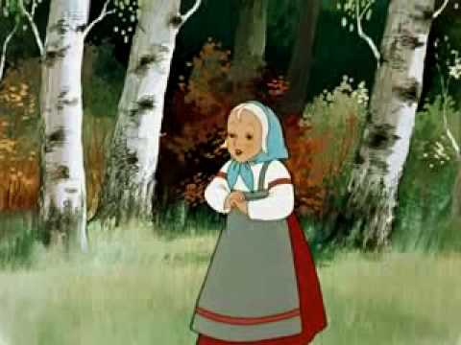
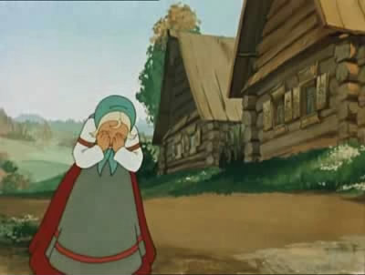
Словарная работа.
Причитывала – причитывать: плакать, приговаривать, жалуясь на что-либо;

Slide 6
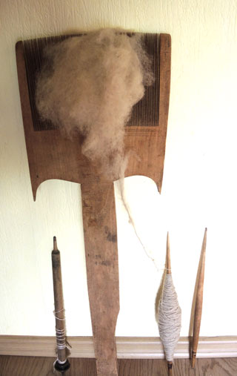
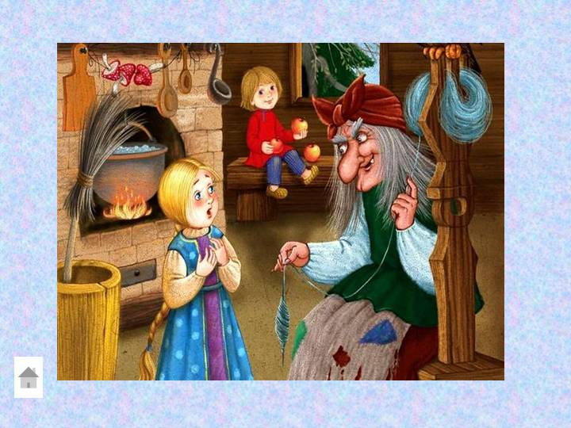
Кудель – пучок льна, приготовленный для пряжи
Веретено – приспособление для получения нити из шерсти.

Slide 7
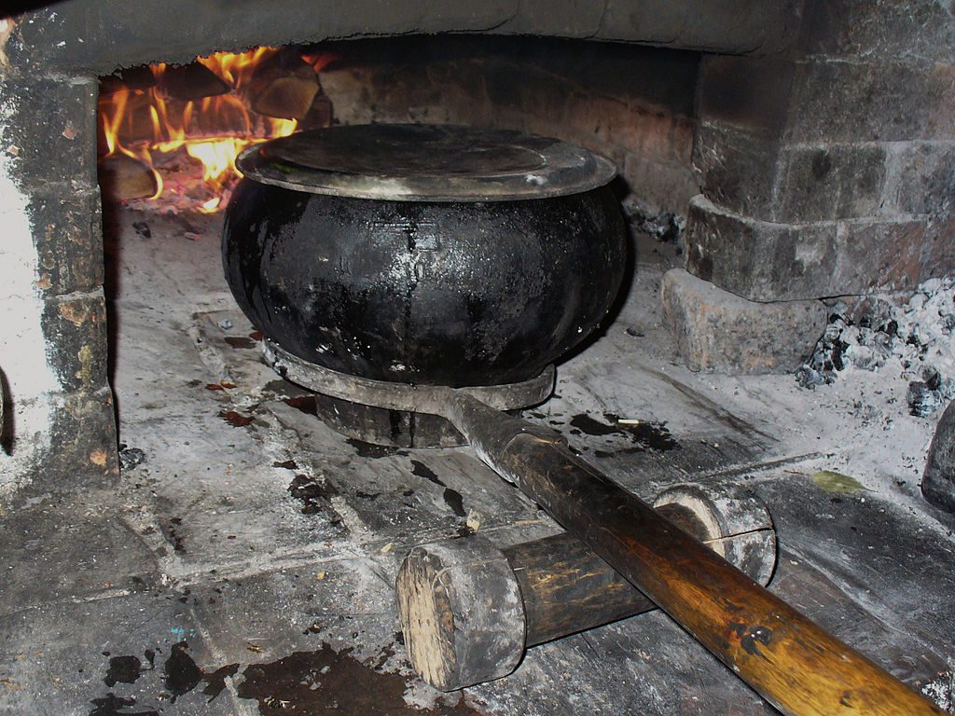
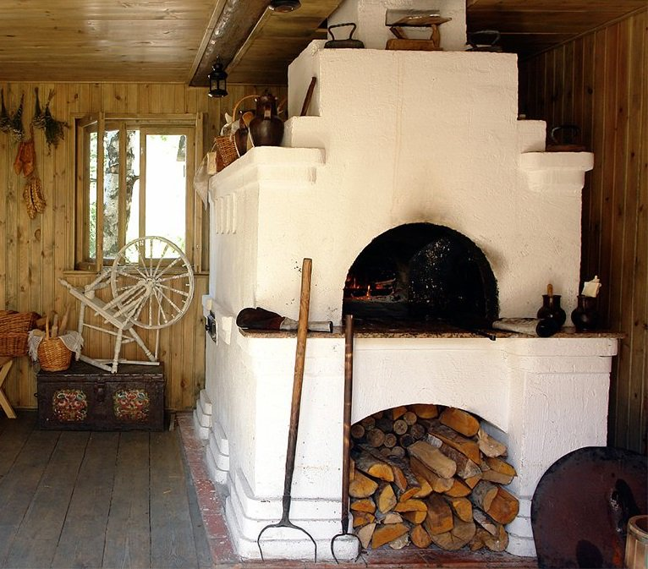
Устье – отверстие в печи.

Slide 8
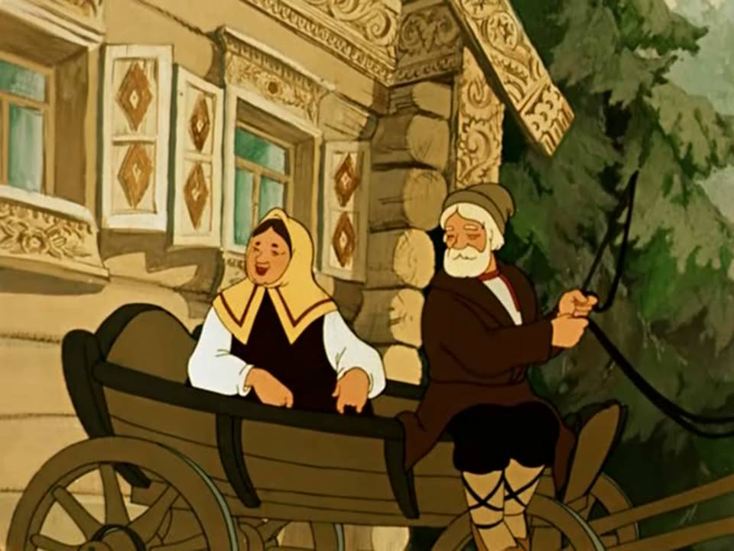
Вопросы к 1 части:
Кто действующие лица сказки?
Куда ушли отец и мать?
Что они наказали доченьке?
Послушала дочь родителей?
Куда ушла девочка?
Что случилось с братцем?

Slide 9
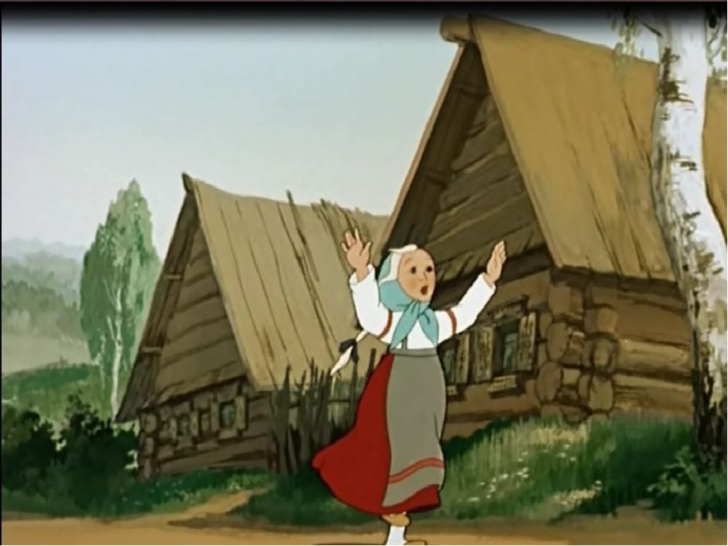
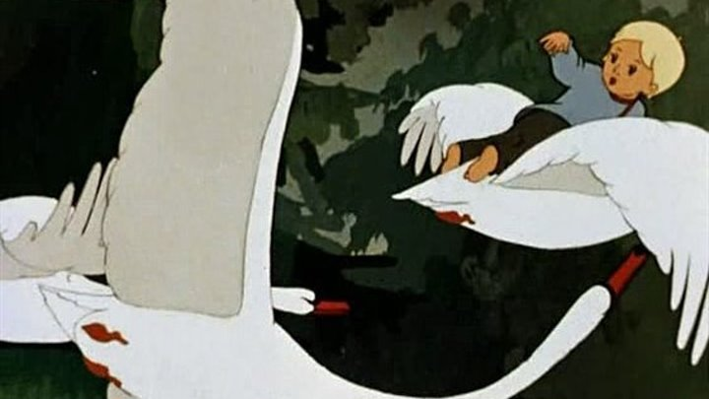
Вопросы ко 2 части:
Что обнаружила девочка, когда вернулась?
Кого заметила девочка вдалеке?
Кто унёс братца?
Что сделала девочка?

Slide 10
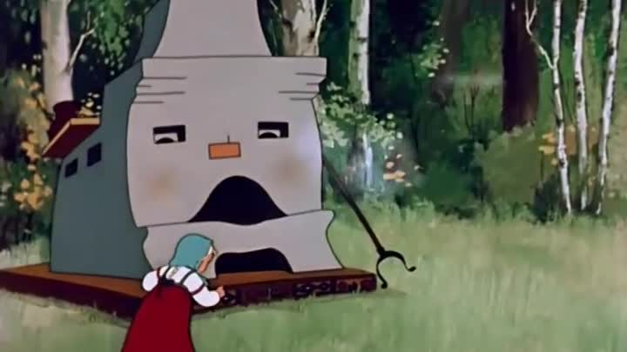
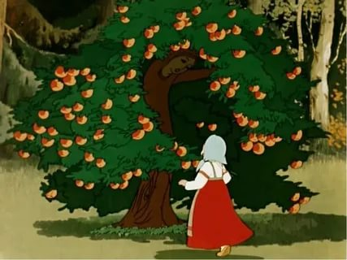
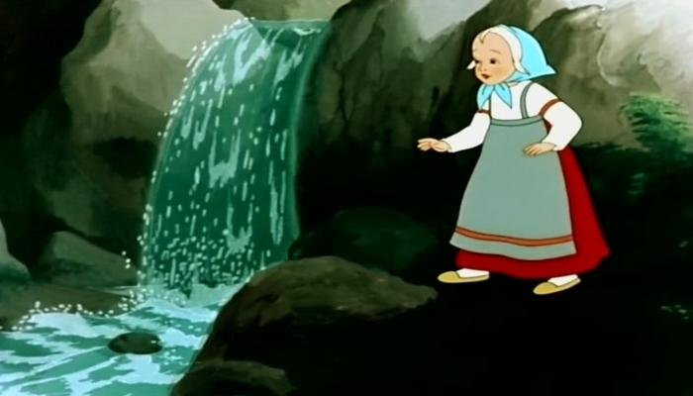
Вопросы к 3, 4, 5 частям:
К кому сначала обратилась девочка за помощью?
Помогли ли ей? Почему?
К кому она ещё обратилась за помощью? Помогли ей? Почему?

Slide 11
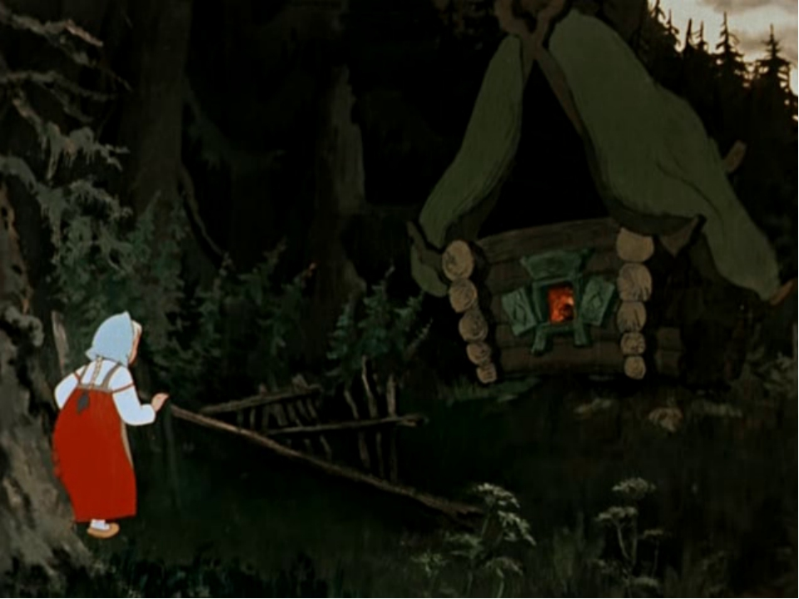
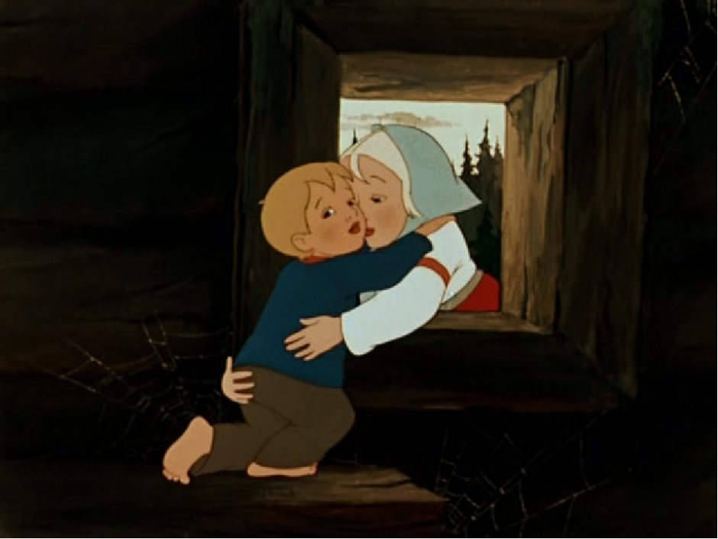
Вопросы к 6 части:
Куда пришла девочка?
Что хотела сделать Баба-Яга?
Какой совет дала девочке мышка?

Slide 12
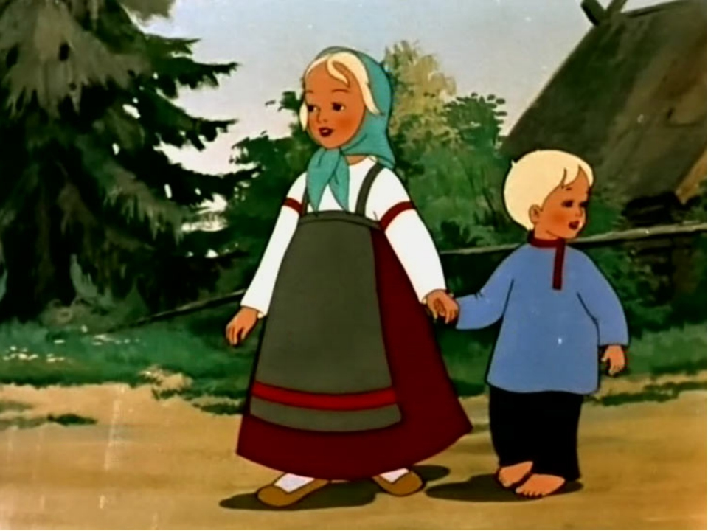
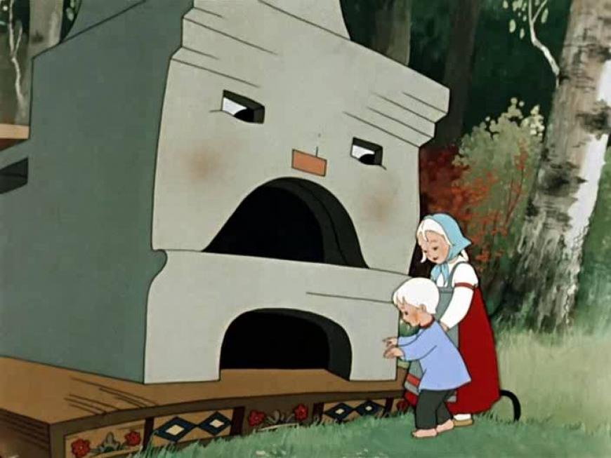
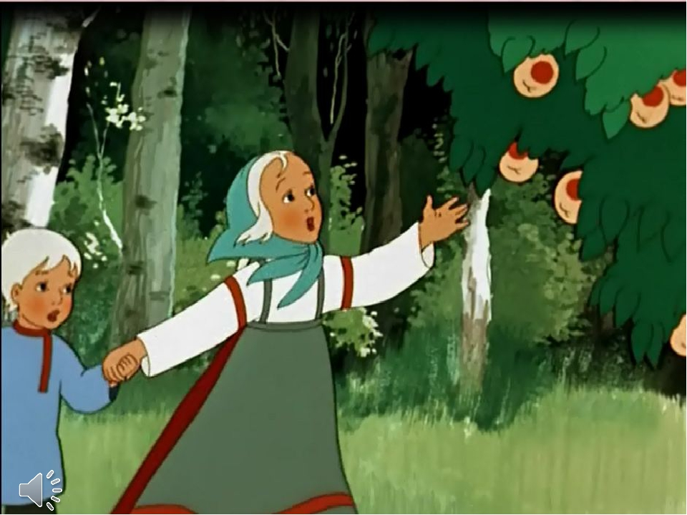
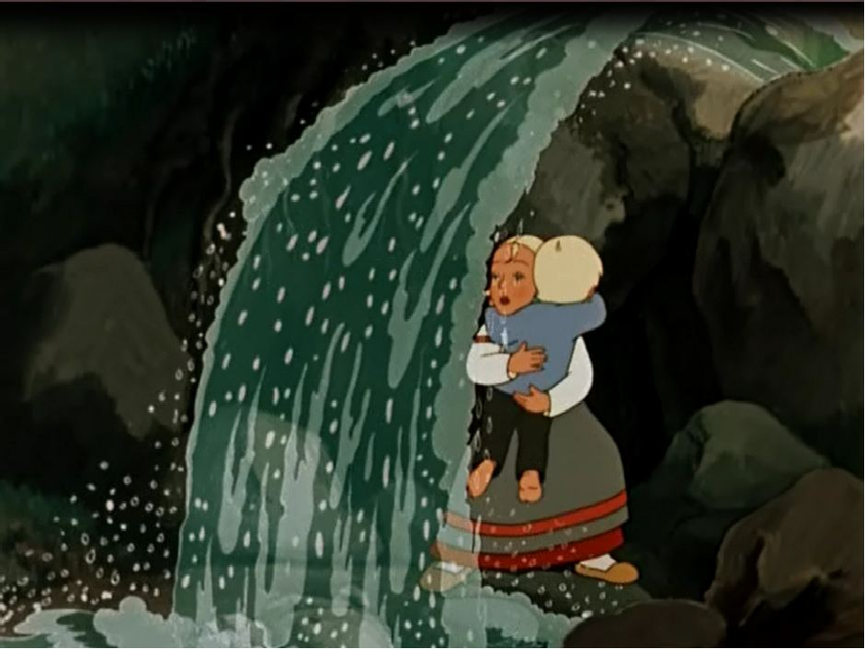
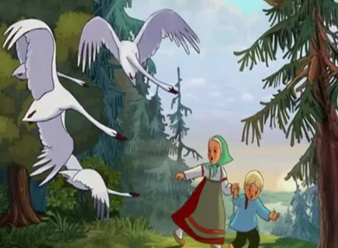
Вопросы к 7 части:
Кто отправился в погоню за сестрой и братцем?
Кто выручал девочку?
Почему в этот раз молочная река, яблонька и печка помогли девочке?
Чем закончилась сказка?

Slide 13
Дополните план:
Гуси – лебеди унесли братца.
Девочка бросилась догонять гусей.
… .
… .
… .
… .
… .
Возвращение домой.

Slide 14
ПЛАН:
Гуси – лебеди унесли братца.
Девочка бросилась догонять гусей.
Встреча с печкой .
На пути - яблонька .
Молочная река, кисельные берега .
В избушки Бабы- Яги .
Возвращение домой.

Slide 15
Рефлексия
На сегодняшнем уроке я узнал…
На этом уроке я похвалил бы себя за…
После урока мне захотелось…
Сегодня я сумел…

Slide 16
В сказке – ложь, да в ней намёк,
добрым молодцам урок.
Спасибо деткам за урок!

